Slide 1
Mediabegrip week 15 2024
Gekko van Gogh

Slide 2
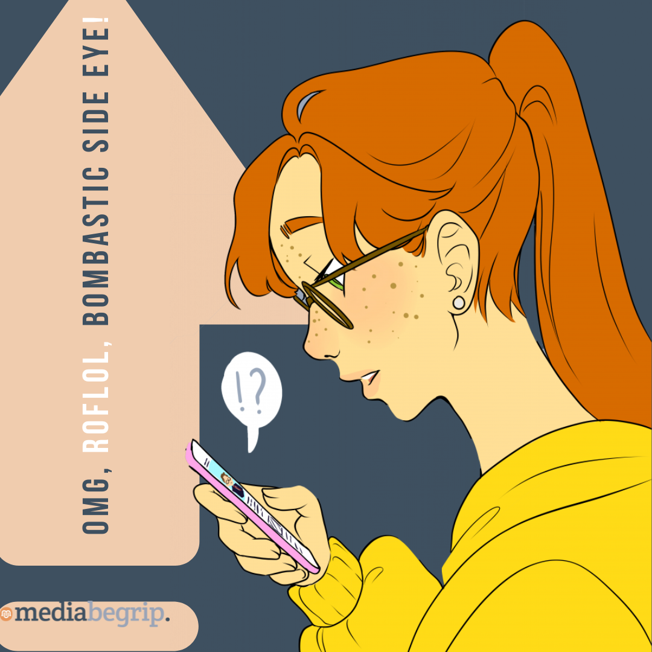
Halloootjes,
Ik ben reuzenieuwsgierig naar de foto's die jullie vorige week hebben gemaakt. Zelf heb ik de afgelopen week geen nieuwe foto's gemaakt, het was veel te slecht weer om naar buiten te gaan. Eigenlijk vond ik dat helemaal niet zo erg. Ik had lekker veel tijd om oude foto's te bewerken met de tips die ik vorige week heb gekregen. Zo heb ik toch heel snel veel oude foto's mooier gemaakt :)
Creatief bezig zijn vind ik sowieso altijd heel erg leuk. Eén van mijn grootste inspiratiebronnen is Vincent van Gogh. Hij schildert op een bijzondere manier en hij gebruikt geweldig mooie kleuren. Nu las ik van de week dat ik niet de enige ben die fan is van Vincent van Gogh. Er blijkt zelfs een gekko te zijn die vernoemd is naar hem, omdat zijn huid op een beroemd van Gogh schilderij lijkt. Wie weet moet ik ook wel aan het schilderen gaan… Het lijkt mij supergaaf als mijn naam gebruikt wordt voor een dier. Dan kan iedereen mijn kunst bewonderen in de natuur.
Omdat ik toch binnen zat ben ik meteen begonnen met mijn kunstenaarsavontuur. Er zijn online veel programma's waarmee je kunt tekenen en schilderen. Zelf wist ik niet zo goed hoe deze programma's werken, maar dit blijkt supermakkelijk te zijn. Niet alles is even mooi geworden, maar er zitten wel al een paar pareltjes tussen. Ik zal nog wel flink moeten oefenen om net zo goed als Vincent van Gogh te worden. Maken jullie weleens een digitale tekening of schilderij? Waarmee doen jullie dat dan?
Ik kan alle tips gebruiken!
Liefs, Melle
Melles media

Slide 3
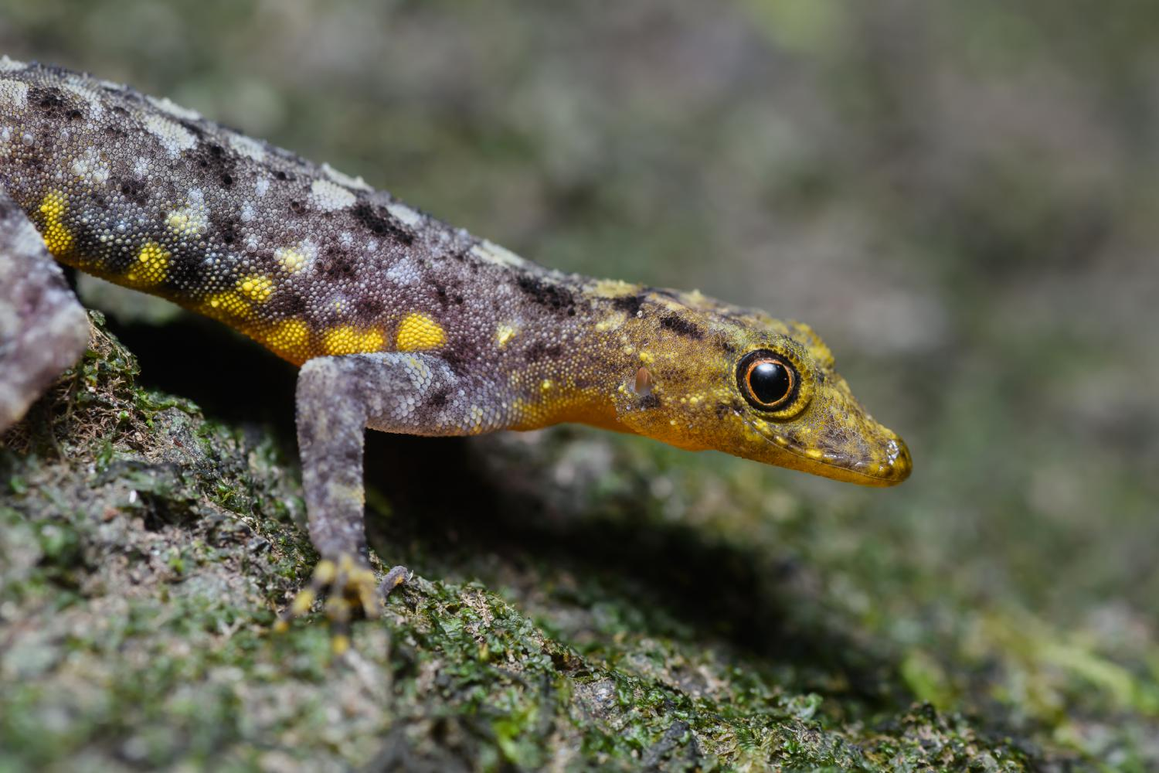
Nu in de media: Nieuw ontdekte blauw-gele gekko vernoemd naar Vincent van Gogh
Duizenden kilometers verderop en 133 jaar nadat Vincent van Gogh ’De Sterrennacht’ schilderde, is er een pas ontdekte gekko vernoemd naar de wereldberoemde kunstschilder. In een onlangs gepubliceerde studie in vakblad ZooKeys beschrijft bioloog Ishan Agarwal de vondst van de Van Gogh-gekko.
In het artikel van National Geographic lees je dat er een nieuwe gekko is ontdekt. Toen de ontdekker de gekko voor het eerst zag moest hij meteen denken aan het beroemde kunstwerk 'De Sterrennacht' van Van Gogh. Op het patroon van de gekko zit een duidelijke gele cirkel rond de nek en is de rest van de huid donker met lichte stippen. Net zoals ‘De Sterrennacht’; er is een grote gele maan zichtbaar met daaromheen een grote donkere lucht met kleine en grote sterren.
Bron: National Geographic
https://www.nationalgeographic.nl/wetenschap/a60403499/gekko-vernoemd-naar-vincent-van-gogh

Slide 4
De Beyoncévlieg?!
‘Vroeger werd er in het latijn verwezen naar de plek waar het dier gevonden werd of naar het uiterlijk’, zegt bioloog Kees Moeliker. ‘In uitzonderlijke gevallen werd er bijvoorbeeld naar je geliefde of moeder verwezen.’
Het blijkt dat er tegenwoordig steeds vaker dieren vernoemd worden naar een beroemd persoon. Zo bestaat er een paardenvlieg met de naam Beyoncé en is er een heuse Skywalker-aap.
Om levende dieren in kaart te brengen geven biologen alle diersoorten een eigen naam. De persoon die dit doet noemen wij een taxonoom. Het vak van de taxonoom is een uitstervend beroep en hierdoor krijgen dieren steeds modernere en creatievere namen.
Deze foto van Onbekende auteur is gelicentieerd onder CC BY.

Slide 5
Ontwerp jouw eigen dierenvacht
Je gaat straks (in pixel art) een eigen dierenvacht ontwerpen. Dit ga je doen door een bekend dierenvachtpatroon met de eigenschap van jouw favoriete bekende persoon/land/product/... te combineren. Een eigenschap kan bijvoorbeeld de kleur of vorm zijn (bijv. de kleuren van The Joker, groen/paars, of het silhouet van Nederland).
Je doet eerst onderzoek en verzamelt inspiratie:
Kies een bekend dierenvachtpatroon.
Zoek op internet naar afbeeldingen van jouw favoriete bekende …..
Bekijk enkele voorbeelden.
Daarna ga je aan de slag…
Teken jouw unieke dierenvacht in pixel art.

Slide 6
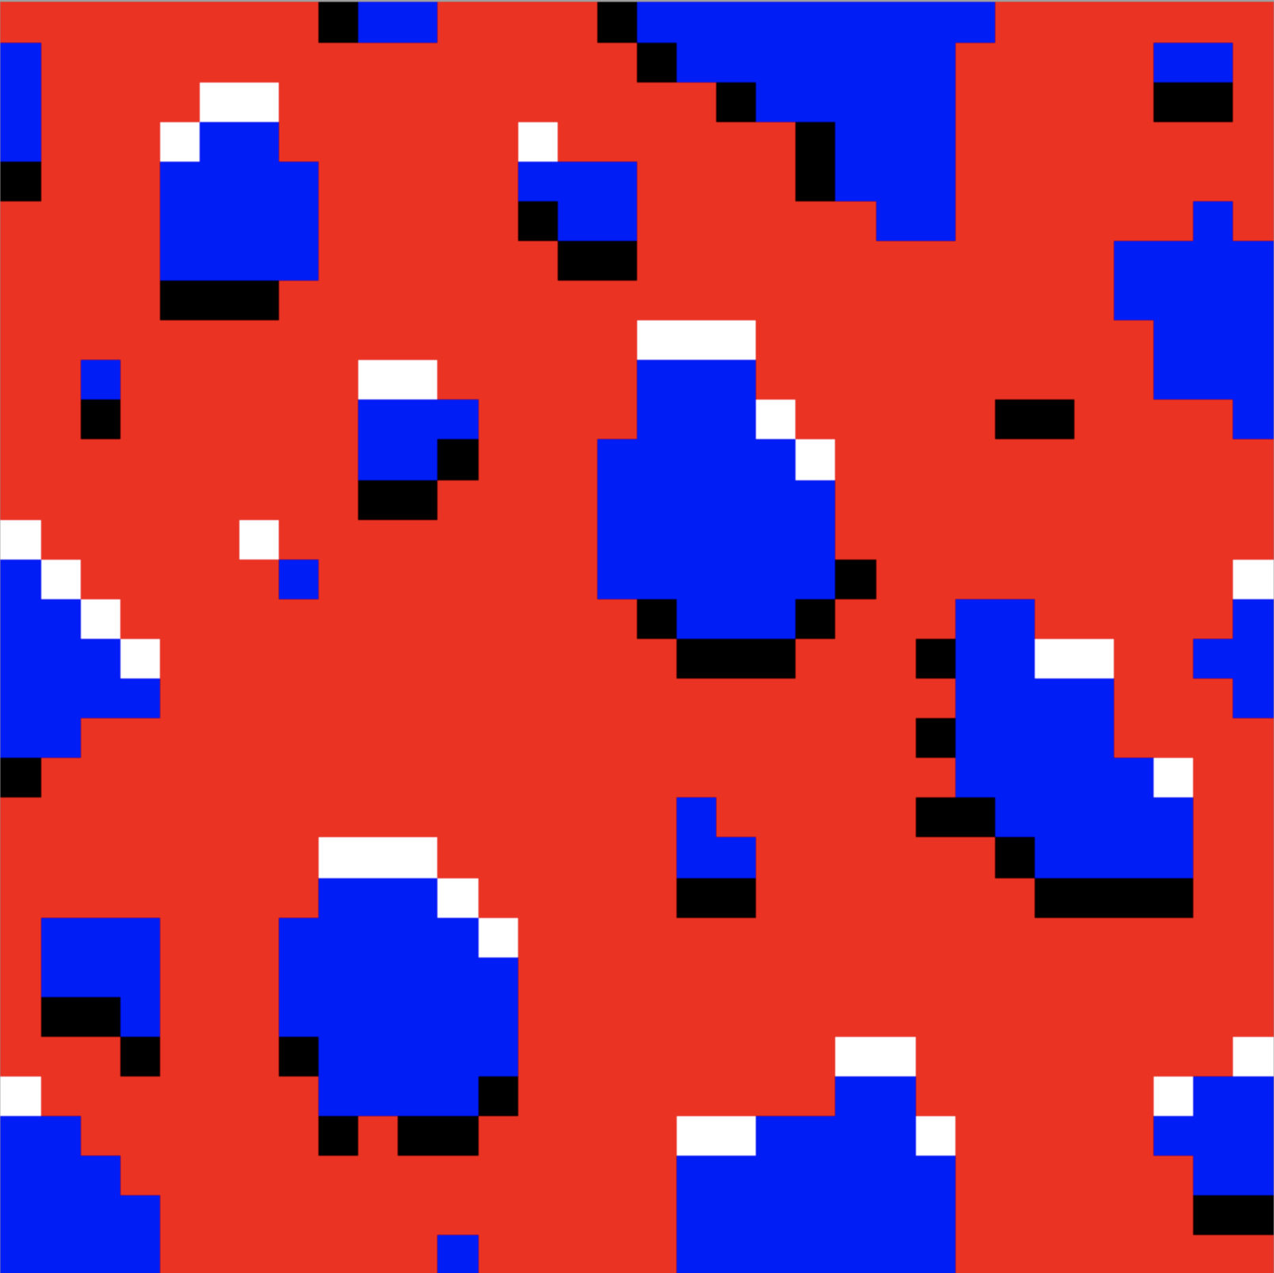
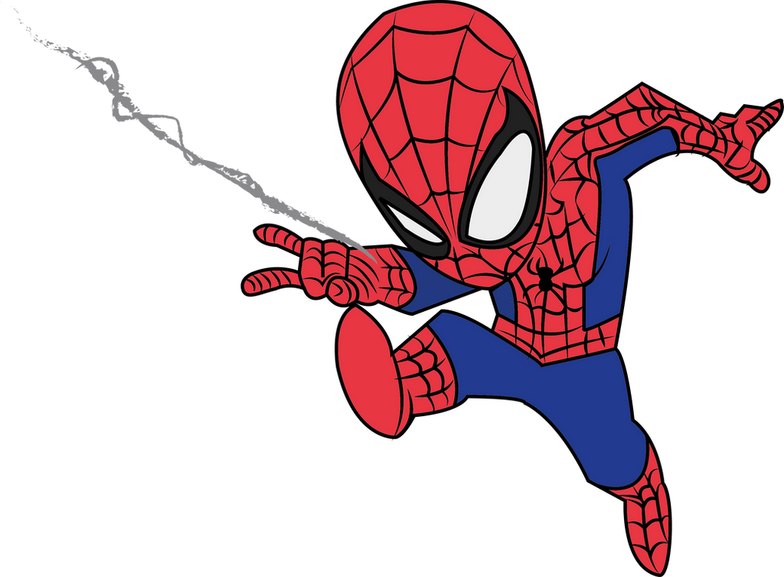
Ontwerp jouw eigen dierenvacht
Je gaat straks een unieke dierenvacht ontwerpen. Hieronder een voorbeeld ter inspiratie:
Bestaande vacht
Spiderman
Deze foto van Onbekende auteur is gelicentieerd onder CC BY-NC-ND.

Slide 7
Onderzoek en verzamel
Voer onderstaande stappen uit:
Kies een dierenvachtpatroon (zie afbeelding hiernaast).
Zoek online naar afbeeldingen van jouw favoriete bekende ….
Open enkele inspirerende afbeeldingen op nieuwe tabbladen of sla deze op.

Slide 8
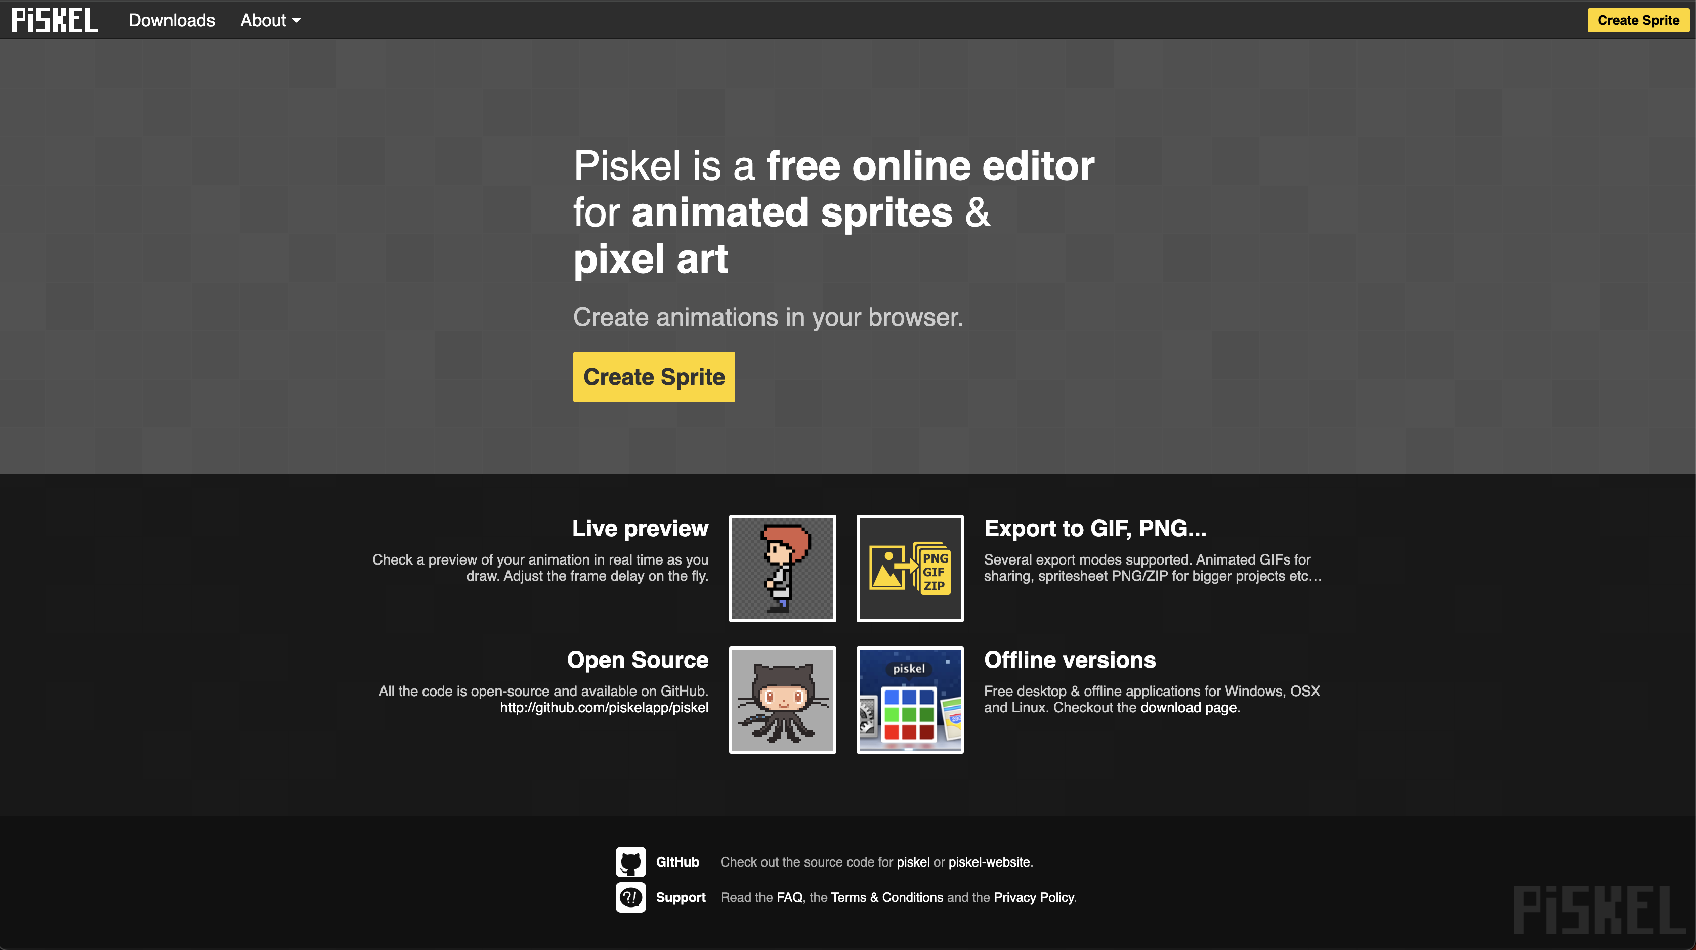
Uitleg ontwerpen met Piskel (1/3)
Ga naar Piskelapp.com.
Klik op 'Create Sprite’.

Slide 9
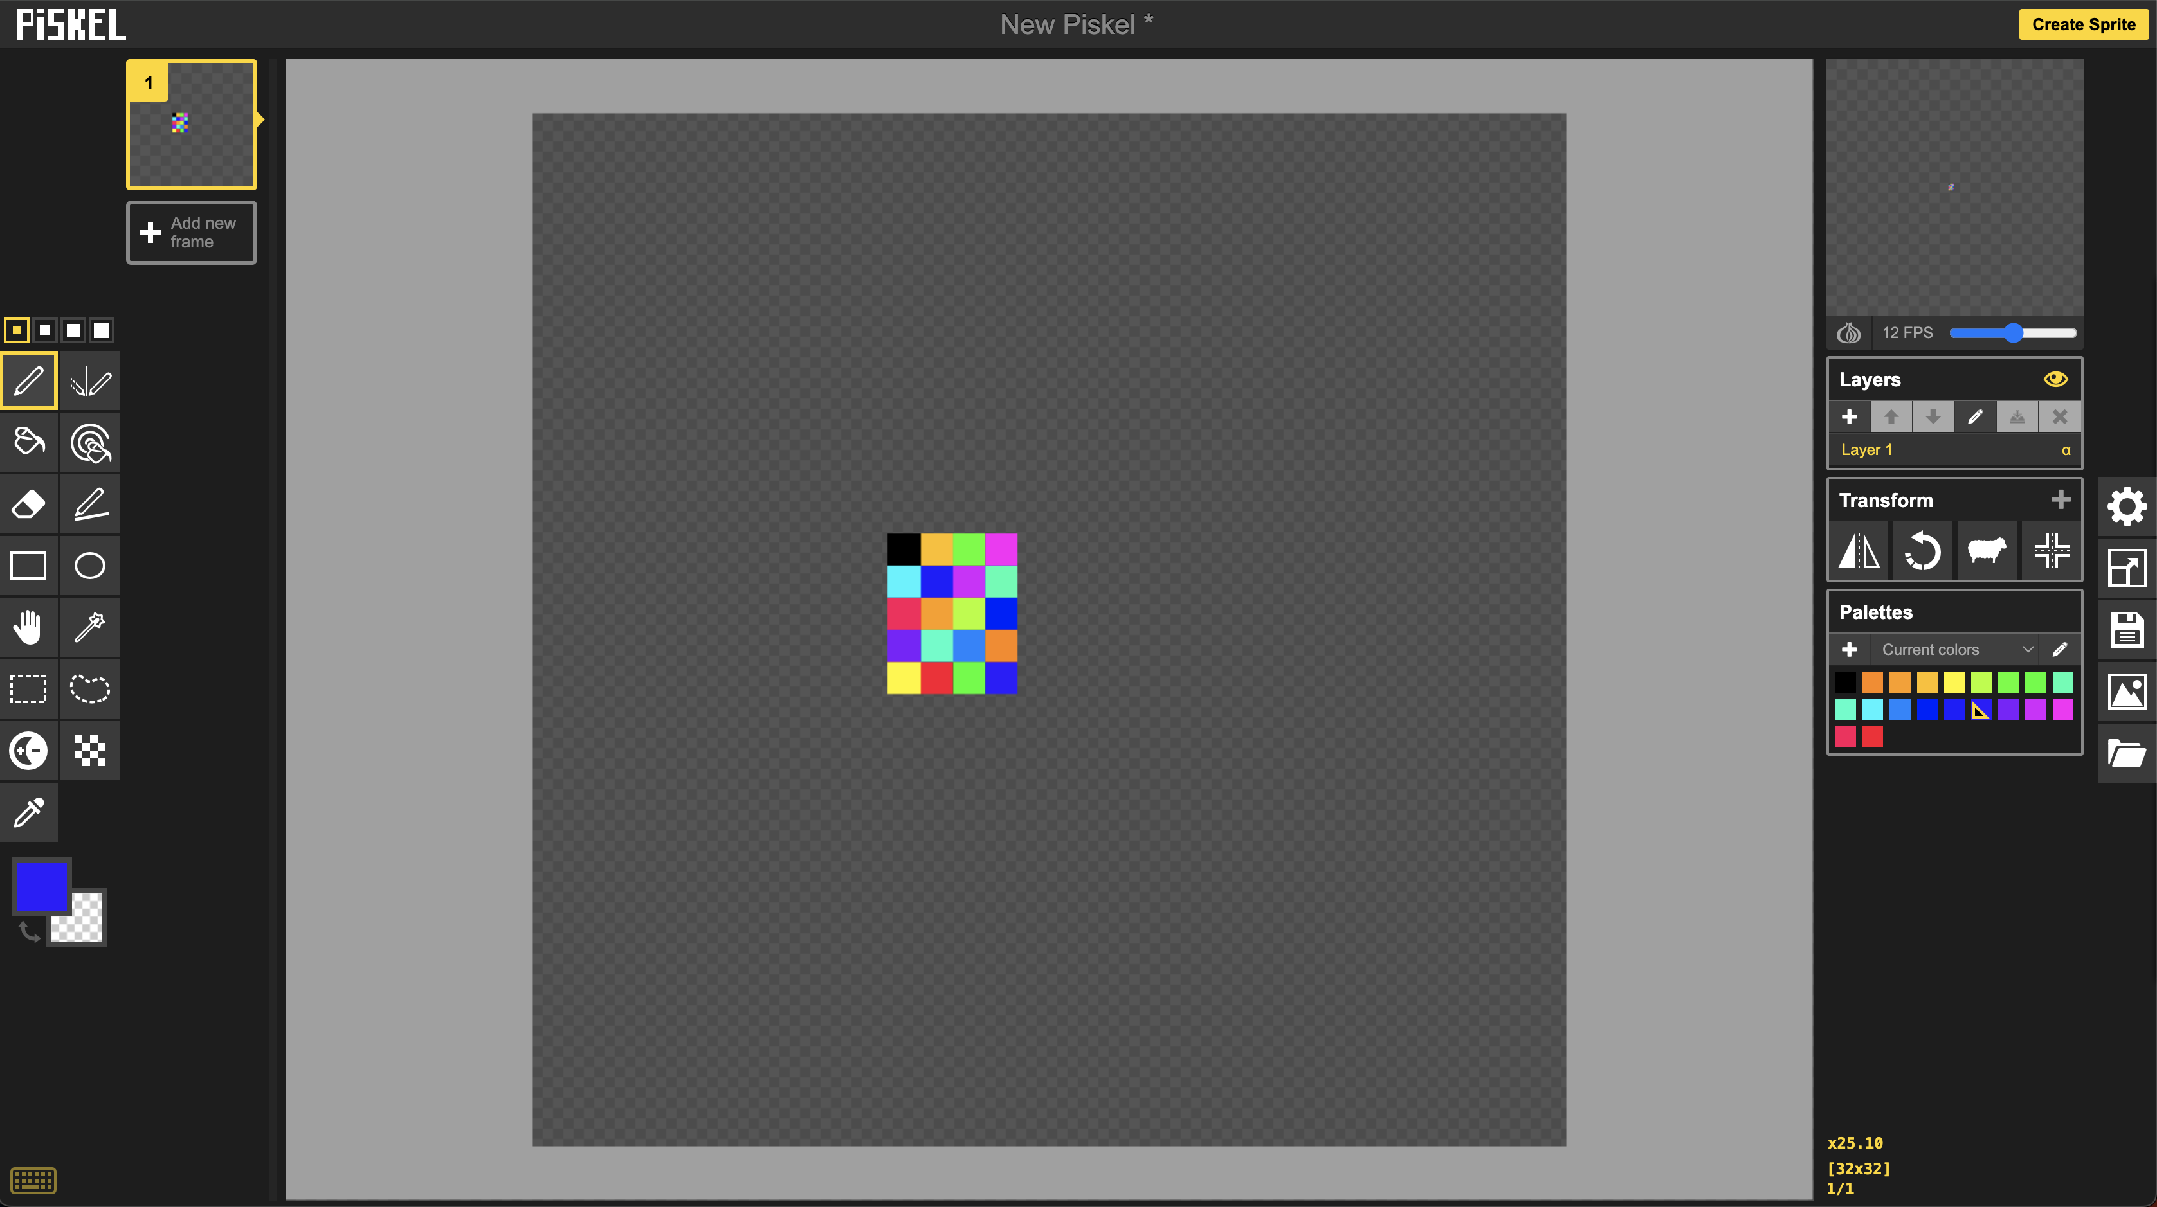
Uitleg ontwerpen met Piskel (2/3)
'Tekenveld'
Tekenen
Vlak vullen
Gummen
Lijn
tekenen
Vorm
Verplaats
Kleur selecteren
Kleur kiezen

Slide 10
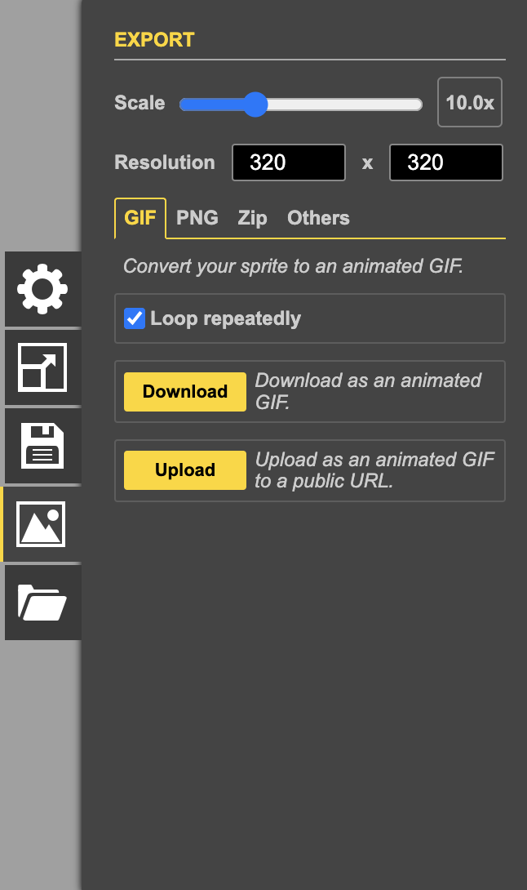
Uitleg ontwerpen met Piskel (3/3)
2. Stel in op 10x
Afbeelding downloaden om op te slaan:
1. Klik op Foto -icoon
3. Klik op Download

Slide 11
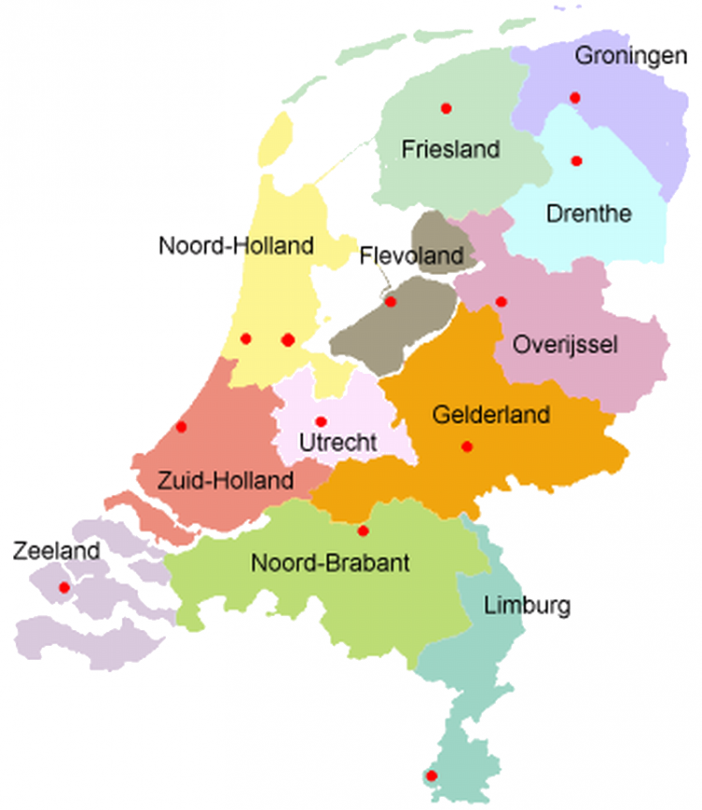
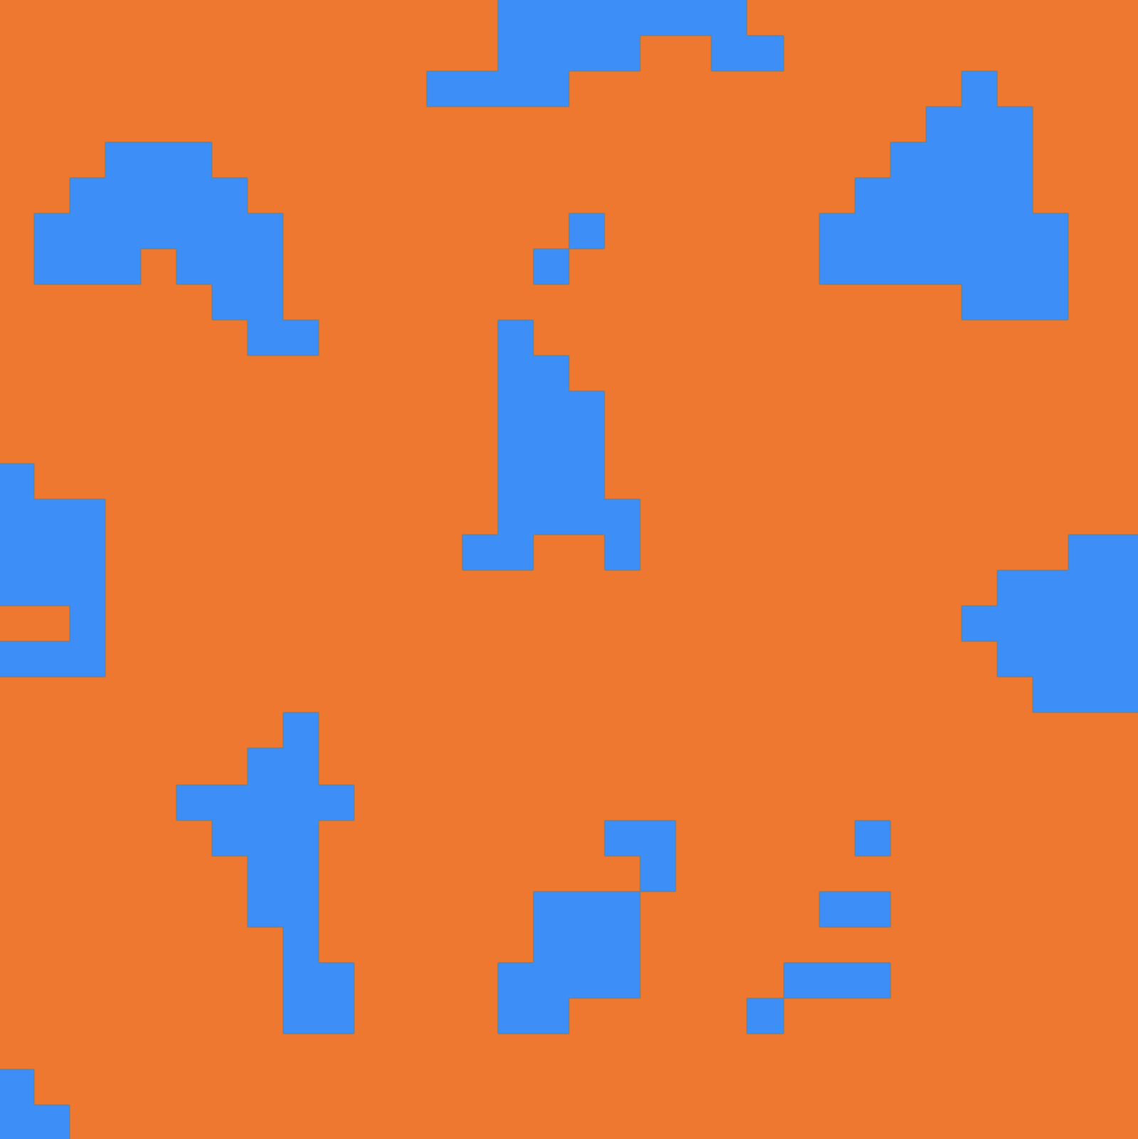
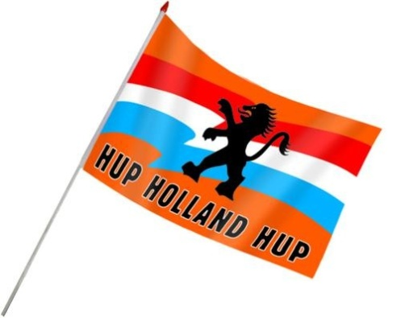
Ontwerp jouw eigen dierenvacht
Creëer met Piskel jouw eigen kunstwerk. Hieronder een voorbeeld ter inspiratie:
Bestaande vacht
Deze foto van Onbekende auteur is gelicentieerd onder CC BY.
Provincies Nederland
Deze foto van Onbekende auteur is gelicentieerd onder CC BY-NC-ND.
Kleuren Nederland

Slide 12
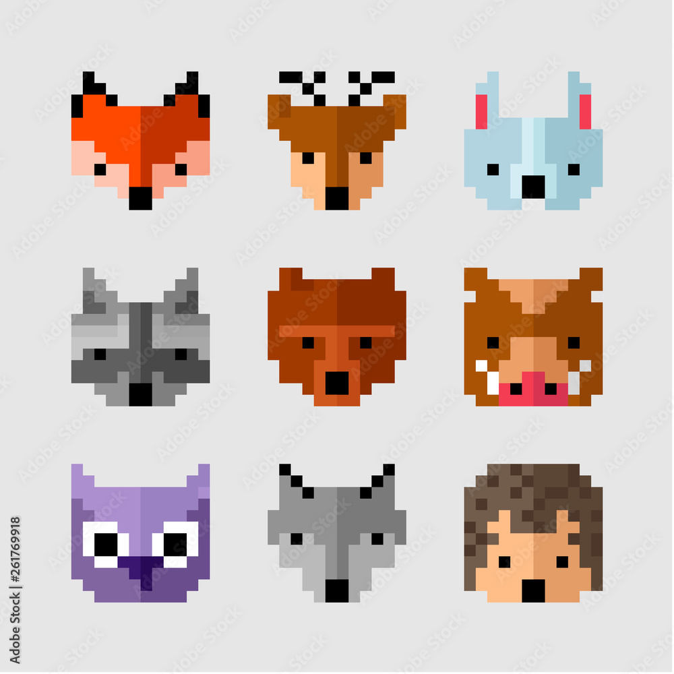
Zie jij ook pixels?
Ontwerp nu het gezicht van het dier dat bij jouw unieke vacht hoort!
Je mag zelf bedenken hoe jouw dier eruit ziet.
Hiernaast enkele voorbeelden van pixelart dierengezichten die je kunt namaken en aanpassen.
Tip: Door gespiegeld tekenen aan te zetten wordt alles wat je links tekent, rechts gespiegeld. Zo kun je makkelijk beide kanten van het gezicht tekenen. Probeer het maar…
Gespiegeld tekenen

Slide 13
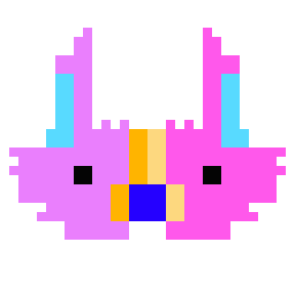
Bewegende pixels (1/3)
Je kunt met Piskel ook animaties maken. Kun jij een simpele animatie maken? Bijvoorbeeld het knipperen van de ogen of het open doen van de mond?
Op de volgende dia’s leer je hoe animeren met Piskel werkt.

Slide 14
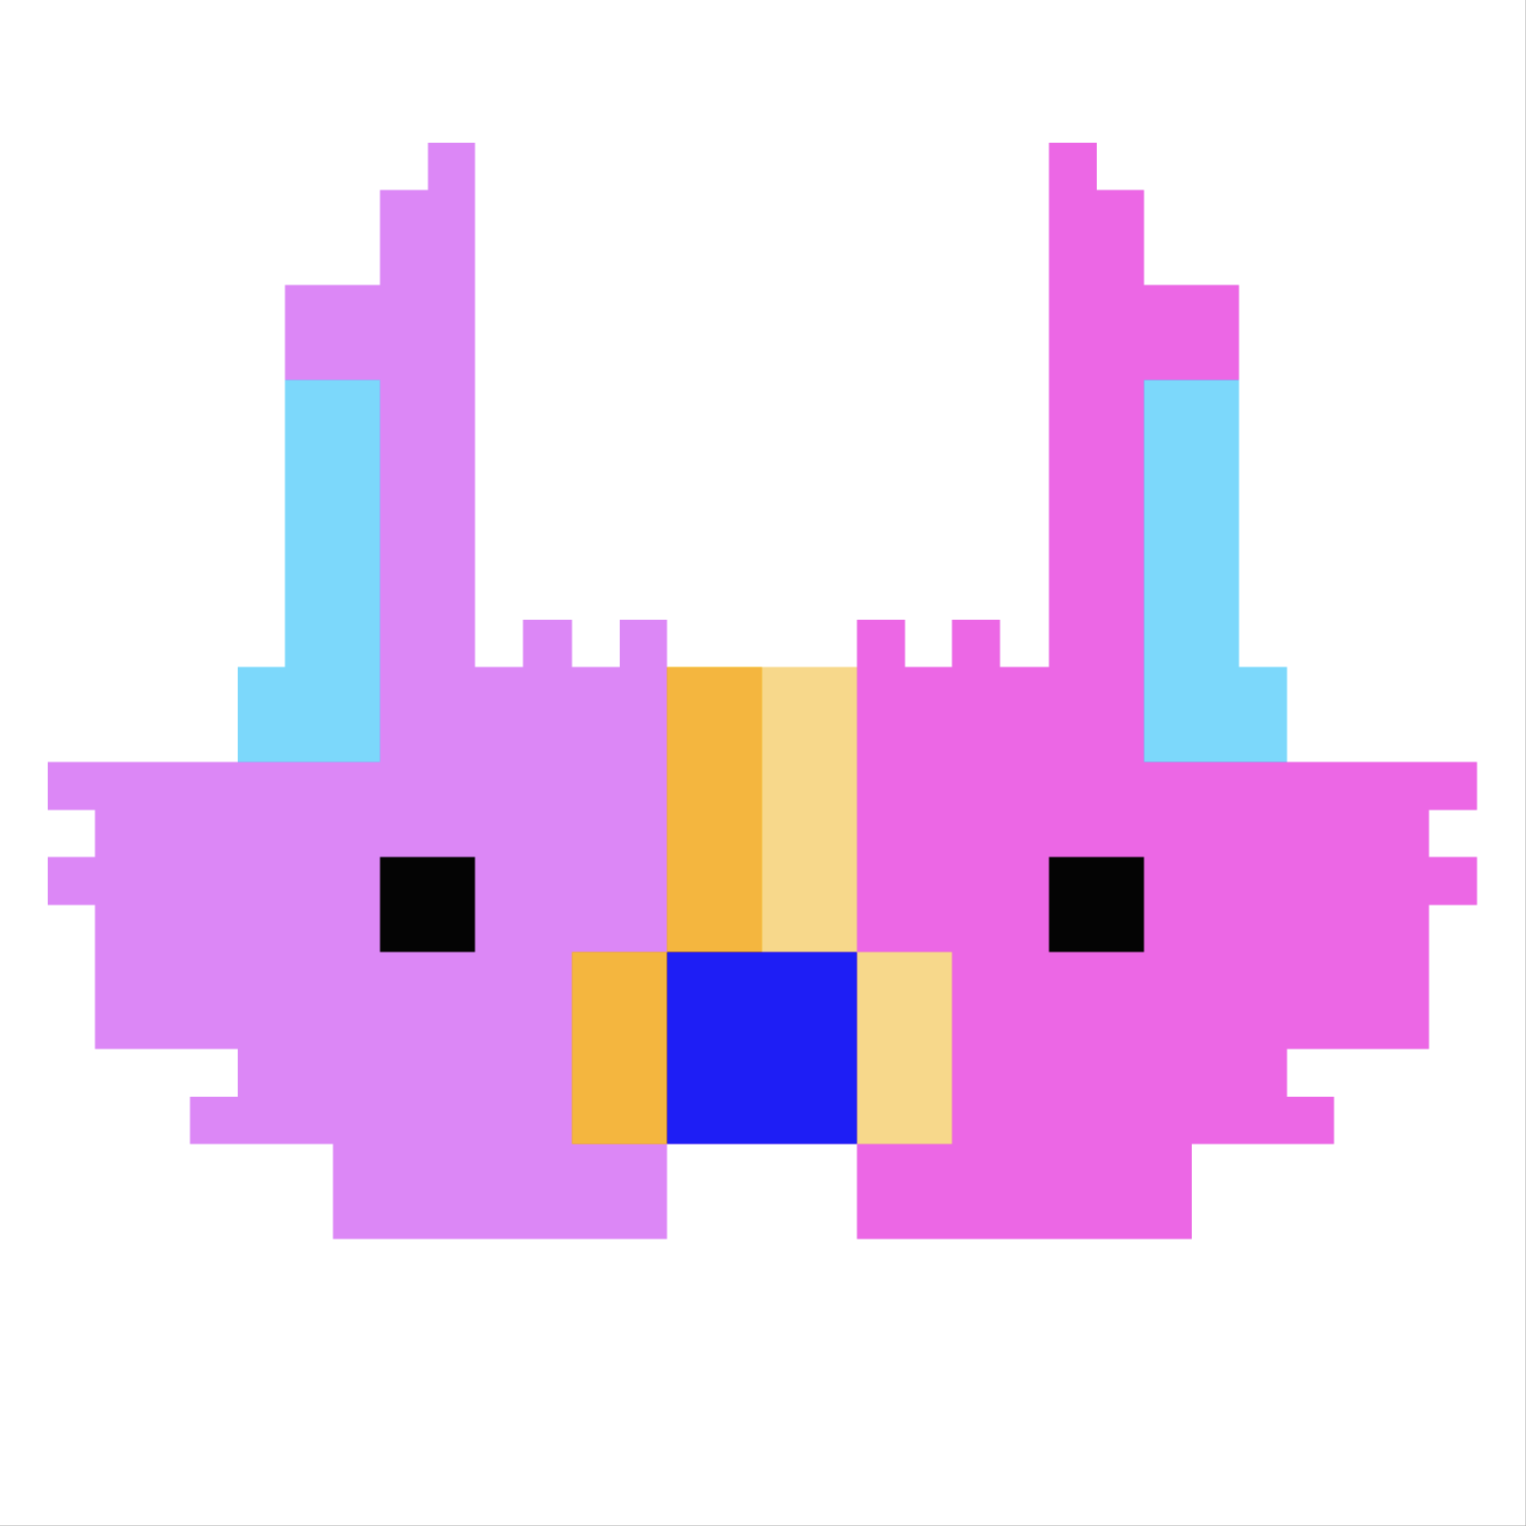
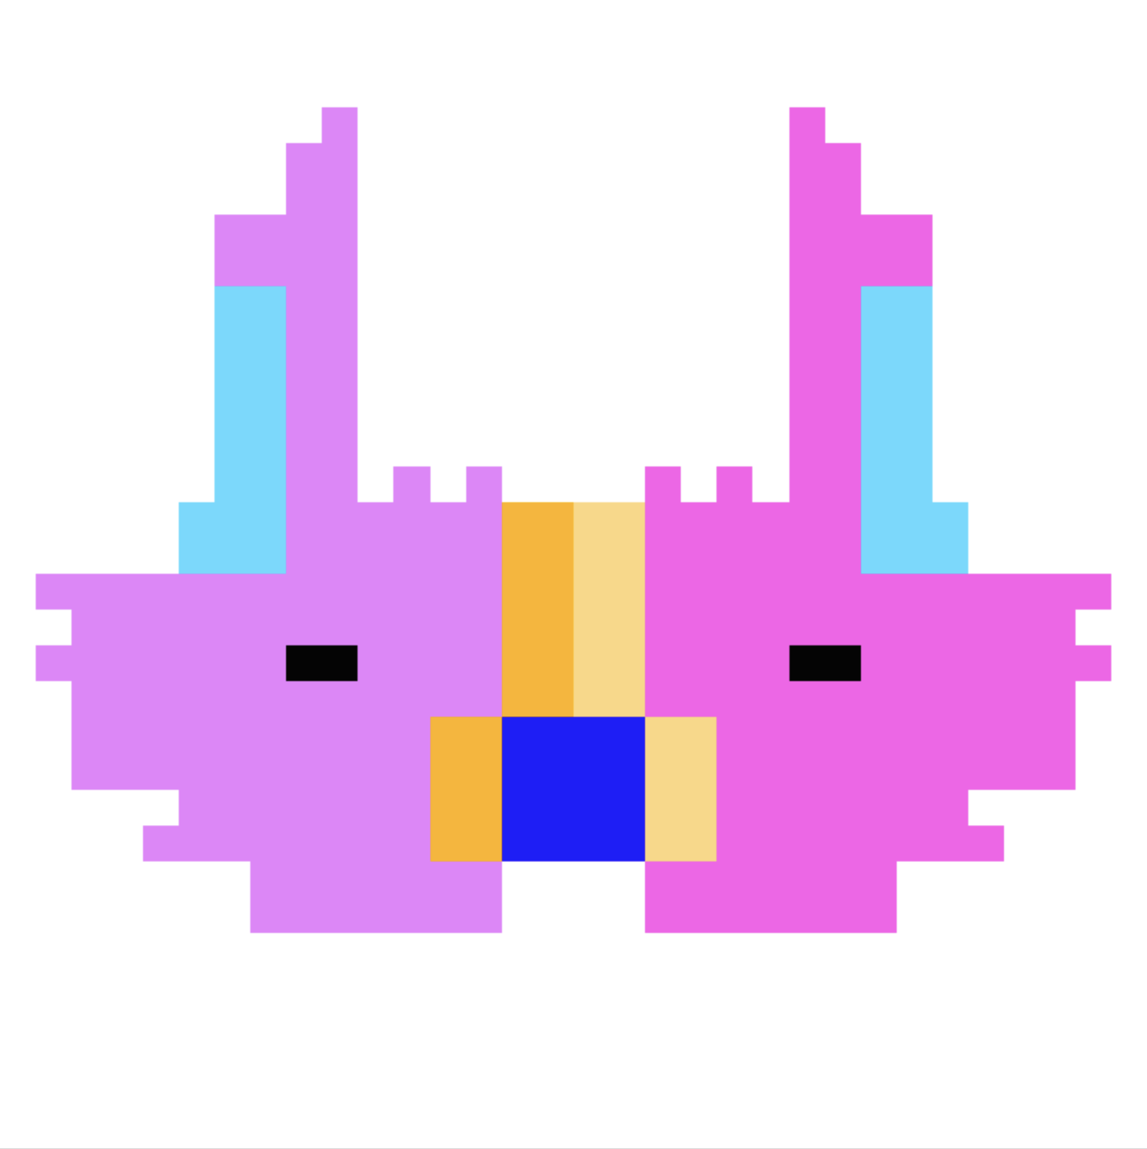
Bewegende pixels (2/3)
Simpel uitgelegd is een animatie een reeks van afbeeldingen achter elkaar. Doordat elk plaatje (frame) anders is ontstaat een beweging.
Bekijk de reeks afbeeldingen hieronder. Afbeeldingen 1 t/m 3 zijn de 3 frames die de animatie maken van afbeelding 4.
Afbeelding 1
Afbeelding 2
Afbeelding 3
Afbeelding 4

Slide 15
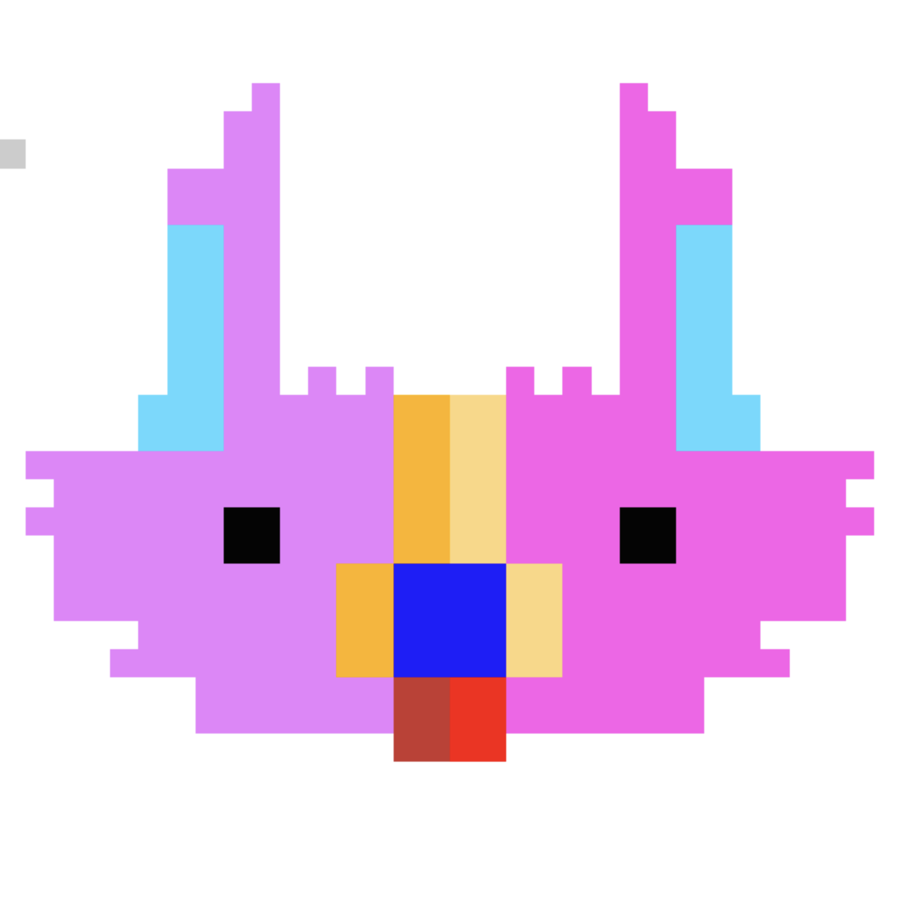
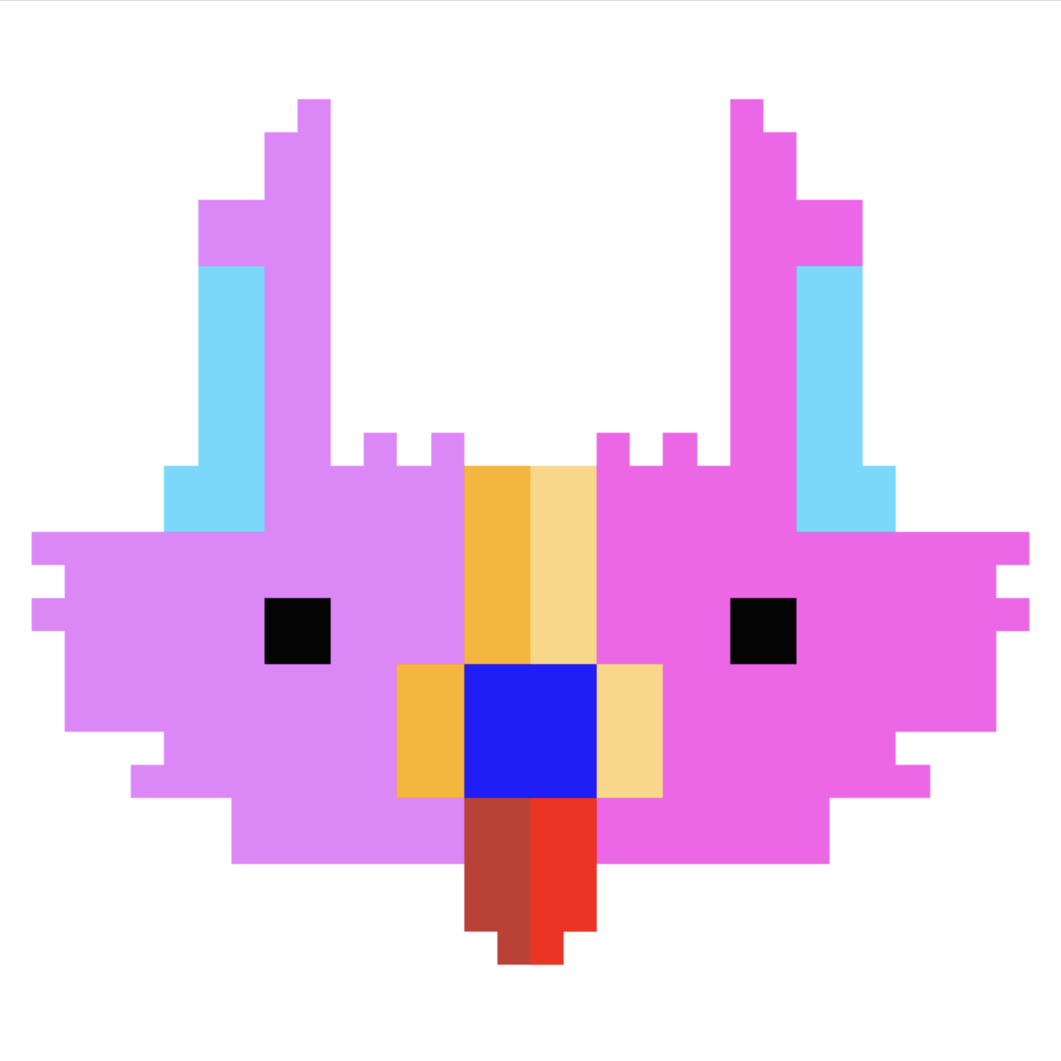
Bewegende pixels (3/3)
Animatie 2: een pauze na het uitsteken van de tong
Door een slimme reeks te maken heb je ook invloed op de timing van de animatie. Ook als animaties maar 3 verschillende afbeeldingen hebben:
Animatie 1: knippert ogen snel achter elkaar

Slide 16
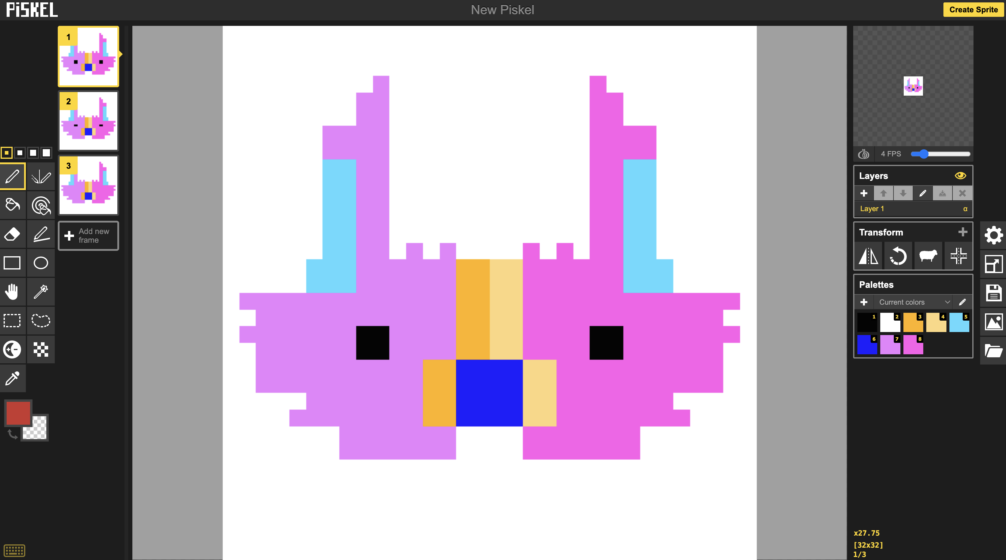
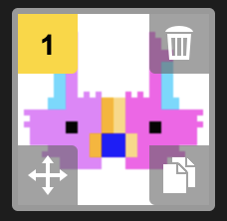
Uitleg animeren met Piskel (1/2)
Door je originele tekening (frame 1) te dupliceren maak je een kloon van frame 1. Selecteer de nieuw aangemaakte frame (2) en bewerk de tekening zodat er een beweging ontstaat.
Voeg jouw frame voor framebewegingen toe om de animatie af te maken. Maak eerst een duplicaat van de laatste frame en bewerk de nieuwe frame (bijv. frame 2 en 3).
Frame verwijderen
Frame verplaatsen
Frame dupliceren
LET OP! Je moet met de muis op het frame staan om de knoppen te zien.

Slide 17
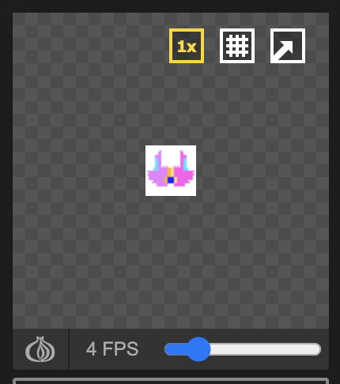
Uitleg animeren met Piskel (2/2)
Animatie bekijken
Animatie bekijken en snelheid aanpassen.
Snelheid animatie Advies: stel in op 4 FPS

Slide 18
Bewegende pixels, aan de slag!
Maak nu jouw eigen animatie! Vergeet deze niet op te slaan als je klaar bent!

Slide 19
Onderdeel Burgerschap
Iedere week een opdracht om te werken aan de doelen van Burgerschap! De opdracht sluit aan bij de les van Mediabegrip.

Slide 20
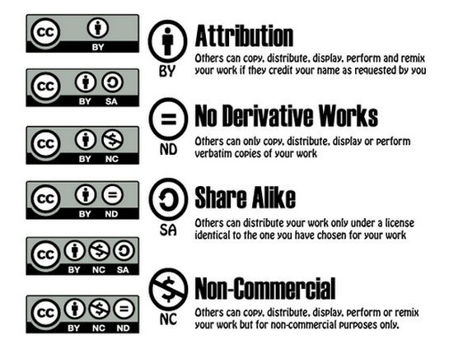
Eigendommen
Je hebt vandaag een eigen kunststuk gemaakt. Omdat jij de maker bent heb je ook het eigendomsrecht, of met een beter woord het auteursrecht.
Er zijn veel verschillende eigendomsrechten, bijvoorbeeld een patent. Een patent kun je aanvragen wanneer je een unieke uitvinding hebt ontwikkeld. Er komt dan een commissie die beoordeelt of jouw uitvinding uniek is en een eigen patent verdient. Zodra het patent toegekend wordt mag niemand er zomaar met jouw uitvinding vandoor.
Voor het maken van creatieve uitingen heeft de maker automatisch het auteursrecht. De maker kan dan beslissen hoe ermee om te gaan. De maker wil misschien juist dat iedereen het kunstwerk mag gebruiken en/of aanpassen. In dat geval plaatst de maker een CC-licentie (Creative Commons-licentie) bij het gemaakte werk.
Het is belangrijk om goed om te gaan met het eigenaarschap van een creatief werk. Er zijn tal van websites die gebruik maken van afbeeldingen die ze eigenlijk niet mogen gebruiken.
Hoe ga jij om met afbeeldingen die jij op internet hebt gevonden? Gebruik jij afbeeldingen zonder te controleren in een werkstuk? Waar vind jij dat de grens ligt voor het gebruik maken van afbeeldingen die je online gevonden hebt?
Deze foto van Onbekende auteur is gelicentieerd onder CC BY.

